Slide 1
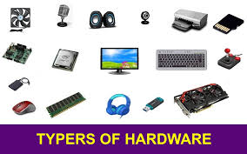
Ο υπολογιστής περιλαμβάνει διάφορα ξεχωριστά τμήματα που συνδέονται και συνεργάζονται μεταξύ τους, ώστε να λειτουργούν ως σύνολο. Όλα τα τμήματα μαζί αποτελούν το Υλικό Μέρος ενός υπολογιστή.
Υλικό Μέρος (Hardware) του υπολογιστή είναι τα μηχανικά και τα ηλεκτρονικά του μέρη, ότι δηλαδή μπορούμε να δούμε και να αγγίξουμε.
Το Υλικό του υπολογιστή διακρίνεται σε τρεις κατηγορίες:
Κεντρική μονάδα
Περιφερειακές συσκευές
Αποθηκευτικά μέσα

Slide 2
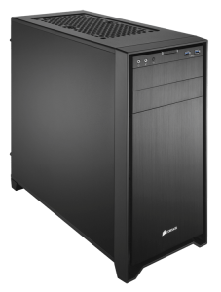
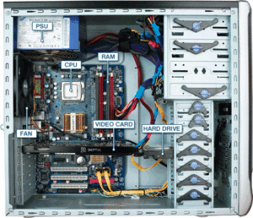
Κεντρική μονάδα
Μερικά εξαρτήματα που υπάρχουν μέσα στην Κεντρική μονάδα:
Επεξεργαστής
Μνήμη RAM
Μητρική πλακέτα
Σκληρός δίσκος
Τροφοδοτικό
Κάρτα γραφικών
Κάρτα ήχου
Οδηγός DVD
Δείτε το Video για περισσότερες πληροφορίες.

Slide 3
Ο προσωπικός Υπολογιστής εσωτερικά

Slide 4
ΜΗΤΡΙΚΗ ΠΛΑΚΕΤΑ

Slide 5
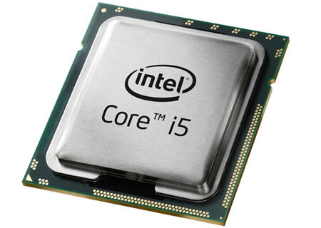
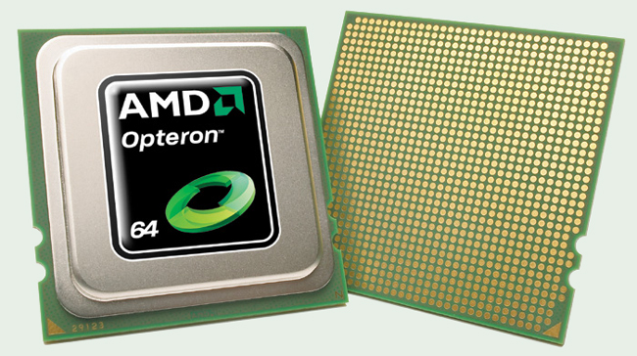
CPU-ΕΠΕΞΕΡΓΑΣΤΗΣ- ΚΜΕ ΚΕΝΤΡΙΚΗ ΜΟΝΑΔΑ ΕΠΕΞΕΡΓΑΣΙΑΣ
Είναι το πιο σημαντικό εξάρτημα, καθώς είναι υπεύθυνο για τις κυριότερες επεξεργασίες που γίνονται στον υπολογιστή
Είναι τοποθετημένος στην μητρική πλακέτα.
Χαρακτηρίζεται ως ο «εγκέφαλος» του υπολογιστή
Η ταχύτητα και οι δυνατότητες του υπολογιστή αποτιμώνται με βάση τον επεξεργαστή του

Slide 6
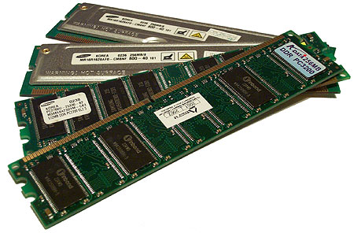
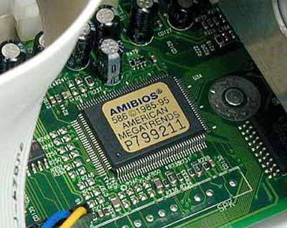
ΚΥΡΙΑ ΜΝΗΜΗ
Κύρια μνήμη είναι η μνήμη στην οποία τοποθετούνται δεδομένα και εντολές πριν σταλούν στον επεξεργαστή καθώς και αμέσως μετά την επεξεργασία
Είναι απαραίτητη σε κάθε υπολογιστή
Διακρίνεται σε:
RAM: Οποιοδήποτε πρόγραμμα χρησιμοποιήσουμε ή οποιαδήποτε εργασία κάνουμε αποθηκεύεται προσωρινά στη μνήμη αυτή.
Το μειονέκτημά της : Οτιδήποτε περιέχει, χάνεται μόλις διακοπεί η τροφοδοσία του υπολογιστή με ηλεκτρικό ρεύμα .
ROM: Υπάρχουν σ αυτήν μόνιμα αποθηκευμένες πληροφορίες, που αφορούν το ξεκίνημα της λειτουργίας του υπολογιστή

Slide 7
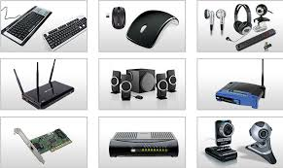
2. Περιφερειακές συσκευές
Περιφερειακές συσκευές ονομάζονται οι συσκευές που συνδέονται με την κεντρική μονάδα.
Οι περιφερειακές συσκευές δεν βρίσκονται μέσα στην κεντρική μονάδα του υπολογιστή, αλλά έξω από αυτή.
(π.χ. πληκτρολόγιο, ποντίκι, κάμερα, σαρωτής, μικρόφωνο, οθόνη, εκτυπωτής, ηχεία, προτζέκτορας).
Δείτε το Video για περισσότερες πληροφορίες

Slide 9
3. Αποθηκευτικά μέσα
Τα αποθηκευτικά μέσα είναι συσκευές χρήσιμες για την αποθήκευση δεδομένων και πληροφοριών (φωτογραφίες, τραγούδια, αρχεία κειμένου).
Υπάρχουν 3 διαδεδομένες τεχνολογίες στα αποθηκευτικά μέσα:
Μαγνητικά μέσα, όπως ο σκληρός δίσκος και η δισκέτα
Οπτικοί δίσκοι, όπως το CD, το DVD και το BluRay
Μνήμες flash, όπως η μνήμη USB και η κάρτα μνήμης (microSD)
Cloud
Δείτε το Video για περισσότερες πληροφορίες

